Slide 1
Carrés magiques
Christian Côté

Slide 2
Placer les nombres de 1 à 9 dans le carré ci-dessous.
=15
8 | 1 | 6
3 | 5 | 7
4 | 9 | 2
=15
=15
=15
=15
=15
=15
=15

Slide 3
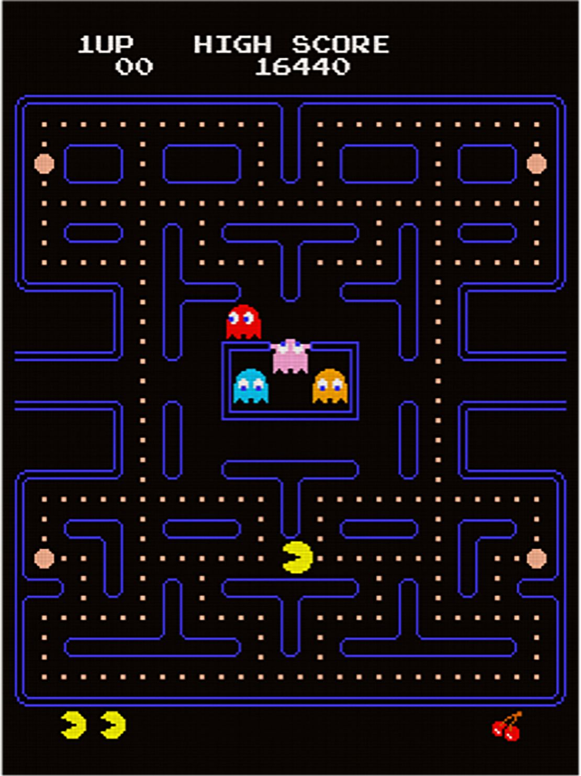
Méthode pour les carrés impairs
17
24
1
8
15
23
5
7
14
16
4
6
13
20
22
10
12
19
21
3
11
18
25
2
9

Slide 4
Méthode pour les carrés multiple de 4
16
2
3
13
5
11
10
8
9
7
6
12
4
14
15
1

Slide 6
 | 2 | 3 |  |  | 6 | 7 |  |  | 10 | 11
13 |  |  | 16 | 17 |  |  | 20 | 21 |  |  | 24
25 |  |  | 28 | 29 |  |  | 32 | 33 |  |  | 36
 | 38 | 39 |  |  | 42 | 43 |  |  | 46 | 47
 | 50 | 51 |  |  | 54 | 55 |  |  | 58 | 59
61 |  |  | 64 | 65 |  |  | 68 | 69 |  |  | 72
73 |  |  | 76 | 77 |  |  | 80 | 81 |  |  | 84
 | 86 | 87 |  |  | 90 | 91 |  |  | 94 | 95
 | 98 | 99 |  |  | 102 | 103 |  |  | 106 | 107
109 |  |  | 112 | 113 |  |  | 116 | 117 |  |  | 120
121 |  |  | 124 | 125 |  |  | 128 | 129 |  |  | 132
 | 134 | 135 |  |  | 138 | 139 |  |  | 142 | 143

Slide 7
144 | 2 | 3 | 141 | 140 | 6 | 7 | 137 | 136 | 10 | 11 | 133
13 | 131 | 130 | 16 | 17 | 127 | 126 | 20 | 21 | 123 | 122 | 24
25 | 119 | 118 | 28 | 29 | 115 | 114 | 32 | 33 | 111 | 110 | 36
108 | 38 | 39 | 105 | 104 | 42 | 43 | 101 | 100 | 46 | 47 | 97
96 | 50 | 51 | 93 | 92 | 54 | 55 | 89 | 88 | 58 | 59 | 85
61 | 83 | 82 | 64 | 65 | 79 | 78 | 68 | 69 | 75 | 74 | 72
73 | 71 | 70 | 76 | 77 | 67 | 66 | 80 | 81 | 63 | 62 | 84
60 | 86 | 87 | 57 | 56 | 90 | 91 | 53 | 52 | 94 | 95 | 49
48 | 98 | 99 | 45 | 44 | 102 | 103 | 41 | 40 | 106 | 107 | 37
109 | 35 | 34 | 112 | 113 | 31 | 30 | 116 | 117 | 27 | 26 | 120
121 | 23 | 22 | 124 | 125 | 19 | 18 | 128 | 129 | 15 | 14 | 132
12 | 134 | 135 | 9 | 8 | 138 | 139 | 5 | 4 | 142 | 143 | 1

Slide 8
3, 5, 7, …
De la Loubère
4, 8, 12, …
Croix
6, 10, 14, …
Lux, Conway

